Slide 1

ВЫПУСКНАЯ АТТЕСТАЦИОННАЯ РАБОТА
Разработка проекта по модернизации технологического процесса на примере
ООО «Алексинская бумажно-картонная фабрика»
Слушатель Васильева Н.С.
Научный руководитель, к.э.н Павлуцкий А.В.

Slide 2



г. Алексин,
Тульская область
Алексинская БКФ
Алексинская БКФ имеет выгодное
географическое расположение в развивающемся регионе центральной России.
Близость к крупным городам позволяет снизить логистические издержки за счет более короткого плеча доставки
Ведущее российское предприятие,
имеющее собственную производственной площадку с развитой инфраструктурой и высококвалифицированным персоналом
Благоприятные условия для ведения бизнеса в Тульской области создаются за счет снижения административных и бюрократических барьеров, упрощения разрешительных процедур, разработки эффективных инструментов поддержки предпринимательства.
Законодательная база инвестиционной деятельности Тульской области является понятной и прозрачной, а также совершенствуется с каждым годом
Более 60 лет зеленого производства
Фабрика использует вторичное сырье в качестве основного сырья с момента запуска в 1962 году, тем самым не допуская захоронения 80 тыс. тн. отходов картона и бумаги

Slide 3




Цель проекта
Увеличение выпускаемой продукции в два раза
Повышение рабочей скорости КДМ с 200 до 450 м/мин
Улучшение качества выпускаемой продукции
Расширение ассортимента (выпуск высоких марок картона)

Slide 4

Актуальность исследования
Сокращение темпов роста по выручке
Снижение чистой прибыли
Увеличение заработной платы на ед. продукции
Рост затрат по ТОиР, одежде машин и химии
Рост рынка тарного картона и появление новых конкурентов

Slide 5

Российский рынок тарного картона
Тарный (макулатурный) картон

Slide 6
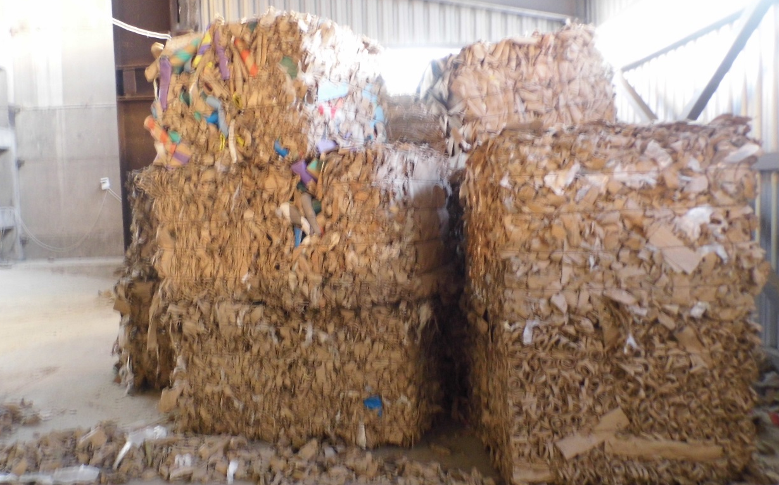
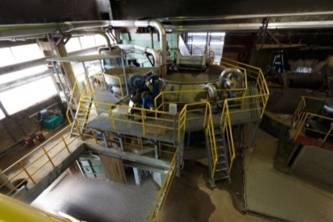
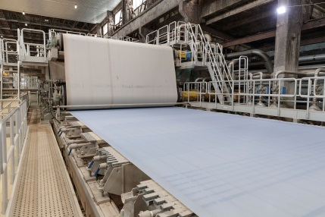
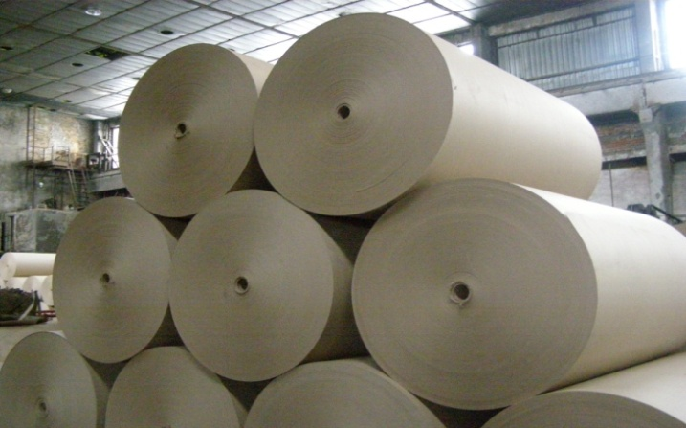
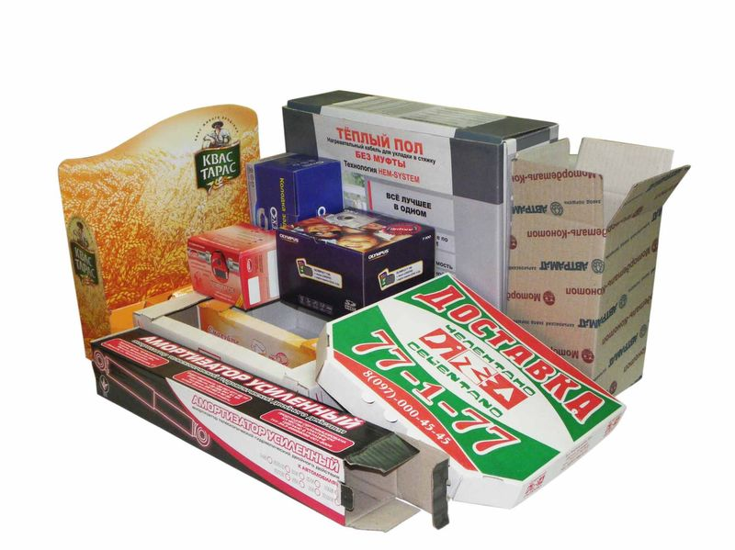
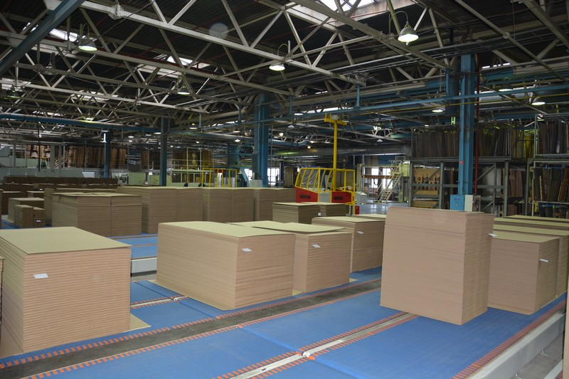
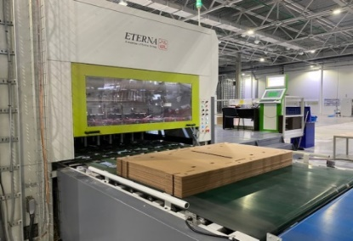

Процесс изготовления картона
Сбор макулатуры
Подача макулатуры в производство
Производство тарного картона
Сырье для гофропроизводства
Производство гофрокартона
Производство гофроупаковки
Конечный потребитель

Slide 7
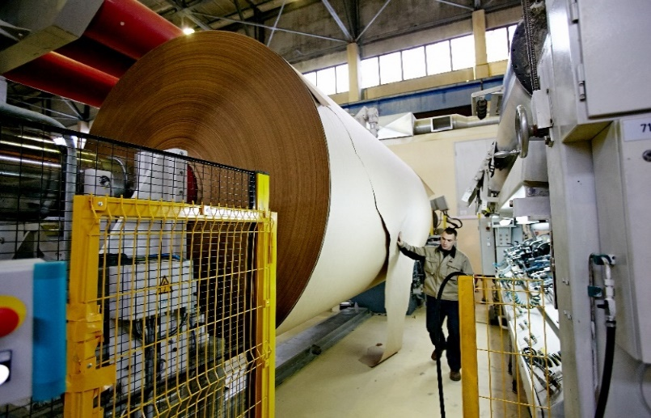
Выход на производительность, тн.

Slide 8

Завоевание рынка сбыта продукции
Быть № 1 для покупателя
Поставлять продукцию точно в срок и в нужном количестве
Оказывать качественный клиентский и технический сервис
Обеспечивать лучшее качество продукции
Забота о персонале и его развитие

Slide 9
Основные риски проекта
№ п/п | Описание риска | Предупреждение | Реакция на события
1 | Недостаток собственных оборотных средств | Мониторинг текущей деятельности предприятия | Использование денег из Казначейства Холдинга
2 | Недостаточная квалификация персонала | Собрать и оценить сведения о квалификации персонала Холдинга, осуществить мониторинг рынка труда | Произвести обучение и подобрать недостающих специалистов с рынка труда
3 | Невозможность поставки оборудования и технологии из Европы | Поиск альтернативных поставщиков из России и Азии | Проработка логистических схем поставки через третьи страны
4 | Увеличение сроков реализации проекта | При подготовке графика проекта, учесть все риски, использовать опыт предприятий Холдинга | Скорректировать график
5 | Низкое качество проектной документации | Проведение мониторинга и тендерных процедур при выборе проектантов | Участвовать в разработке ТЗ и провести независимую экспертизу проекта

Slide 10
Экономическая эффективность проекта

Slide 11
Экономическая эффективность проекта
Экономическая эффективность | Ед. изм. | Значение
Ставка дисконтирования | % | 15
Период окупаемости - PB | мес. | 33
Дисконтированный период окупаемости - DPB | мес. | 40
Средняя норма рентабельности - ARR | % | 34
Чистый приведенный доход - NPV | млн. руб. | 599
Индекс прибыльности - PI | коэф. | 0,5
Внутренняя норма рентабельности - IRR | % | 18

Slide 12

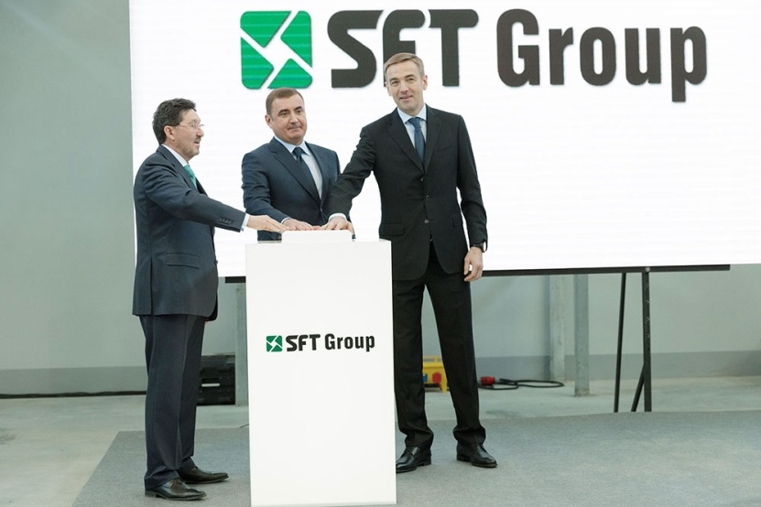

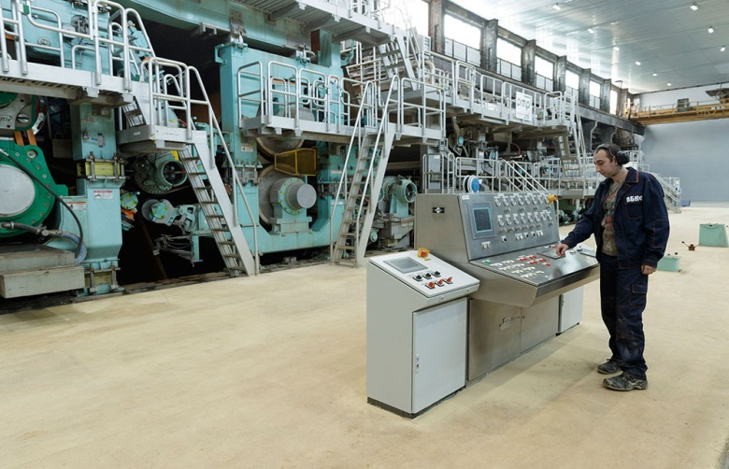
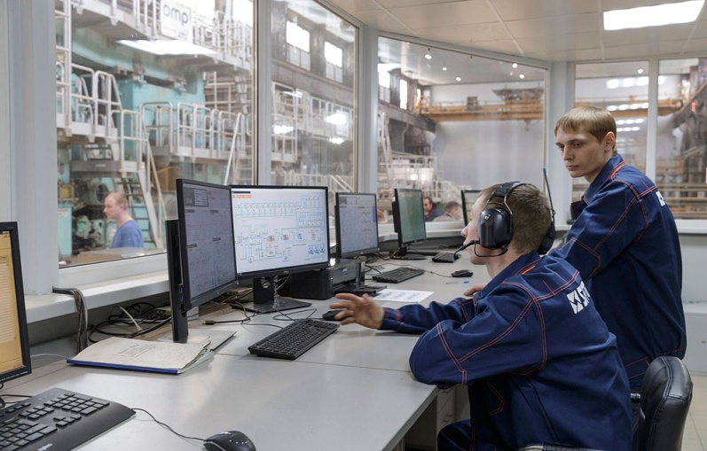
Спасибо за внимание!

